Slide 1
PLATAFORMA OPEN-SOURCE
Temporal IO
Fluxos de trabalho duráveis ​​para sistemas distribuídos
Apresentação técnica • 2026

Slide 2
Índice
01
Problema real nos microservicos
05
Principais Conceitos
02
O que é o Temporal IO?
06
Arquitetura Geral
03
Porque usar Temporal IO?
07
Fluxo de Execução
04
Vantagens e Desvantagens
08
Conclusão

Slide 3
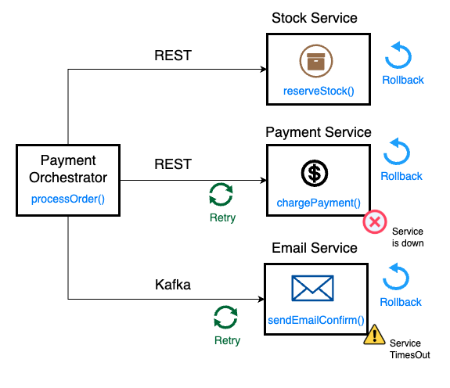
01 / Problema real nos microservicos
Caso de Uso
Processamento de encomenda
Reservar Stock
Pagamento
Enviar Email
Problema sem Temporal
Se o pagamento falhar depois da reserva de stock:
o sistema fica num estado intermédio
é preciso decidir entre retry ou compensação
é necessário evitar duplicações e saber onde retomar

Slide 4
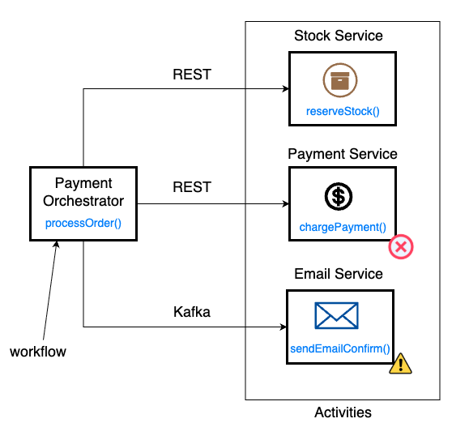
01 / Problema real nos microservicos
Caso de Uso – Pagamento Encomenda / Saga
Com Temporal
O workflow é persistido automaticamente e pode:
retentar falhas transitórias
falhar de forma controlada em erros de negócio
continuar do ponto certo com base no histórico

Slide 5
02 / O que é o Temporal IO?
Temporal é uma plataforma open-source para implementar sistemas distribuídos e de longa duração de forma confiável, onde o próprio sistema cuida de toda a complexidade de estado, falhas, retentativas e continuidade.
⚡
🔄
🌐
Durabilidade
Retentativas
Distribuído
Fluxos persistidos e retomados automaticamente após falhas
Retry automático sem perder o estado da execução
Suporta processos de longa duração em sistemas distribuídos
Como construir processos resilientes sem escrever manualmente lógica de retry, recovery e gestao de estado.

Slide 6
03 / Porque usar Temporal IO?
❌ Sem Temporal
✅ Com Temporal
• Guardar estado na base de dados manualmente
• Estado reconstruído automaticamente
• Reexecutar lógica de onde parou
• Retoma de onde parou (segundos, dias, meses)
VS
• Tratar duplicações
• Retry automático sem código extra
• Corrigir falhas de rede
• Tolerante a falhas de rede e reinícios
• Fazer reconciliações de dados
• Histórico de eventos completo e auditável
Código repetitivo, difícil de testar e propenso a bugs.
Execução à prova de falhas, sem lógica manual de recuperação.

Slide 7
04 / Vantagens e Desvantagens
✅ Vantagens
⚠️ Desvantagens
✓ Tentativas automáticas sem perda de estado
✗ Curva de aprendizado inicial elevada
✓ Estado reconstruído a partir do histórico de eventos
✗ Requer infraestrutura adicional (Temporal Service + DB)
✓ Excelente para processos longos e assíncronos
✗ Pode ser exagerado para sistemas simples ou fluxos curtos
✓ Integração nativa com Java, Go, TypeScript e Python

Slide 8
05 / Principais Conceitos
🔁
Workflow
⚙️
Activity
🖥️
Worker
Processo durável com execução determinística
Unidade de trabalho externo (HTTP, DB, email…)
Processo que executa workflows e activities
📋
Task Queue
🔄
Retry Policy
🧠
Temporal Service
Fila que conecta o serviço central aos workers
Define tentativas, intervalos e erros a ignorar
Orquestrador central: persiste e agenda tarefas
📜
Event History
📡
Signal
🔍
Query
Histórico imutável que reconstrói o estado
Envia info a um workflow em execução (assíncrono)
Lê o estado atual de um workflow (síncrono)

Slide 9
06 / Arquitetura Geral
Client
Temporal Service
Task Queues
Inicia workflows, envia signals, executa queries
Orquestração central: persiste histórico e agenda tarefas
Filas lógicas que distribuem tarefas aos workers
Workers
Executam código de workflows e activities
Database
Armazena o histórico de eventos (PostgreSQL/MySQL/Cassandra)

Slide 10
07 / Fluxo de Execução
1
Client inicia o workflow
2
Temporal Service regista o evento
3
Tarefas são agendadas na Task Queue
4
Worker consome e executa a tarefa
5
Activity realiza a operação externa
6
Resultado retorna e histórico atualiza
🔄 Em caso de falha: Temporal aplica Retry Policies e retoma a execução com base no histórico de eventos.

Slide 11
08 / Conclusão
O Temporal IO não é apenas uma ferramenta de orquestração — é uma plataforma completa para construção de aplicações distribuídas resilientes.
✅ Usar quando…
⚠️ Reconsiderar quando…
• Múltiplas integrações entre serviços
• Sistemas simples ou fluxos curtos e síncronos
• Dependência de sistemas externos sujeitos a falhas
• Equipas sem tempo para curva de aprendizado
• Processos longos ou assíncronos
• Projetos sem necessidade de alta resiliência
• Necessidade de rastreabilidade e reprocessamento confiável

Slide 12
Obrigado!
Temporal IO • Workflows Duráveis
📚 Referências
• temporal.io — Documentação oficial
• docs.temporal.io/encyclopedia — Encyclopedia
• learn.temporal.io — Academia Temporal
• youtube.com/@Temporalio — Vídeos oficiais

